Slide 1
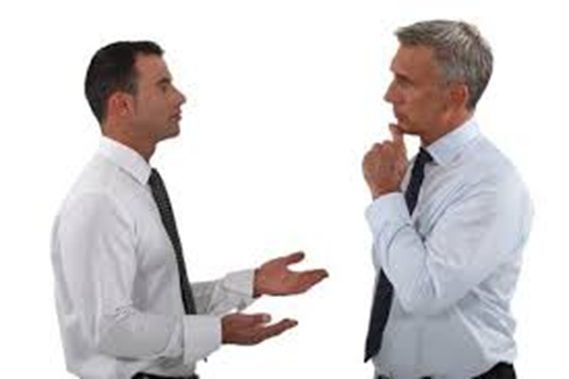

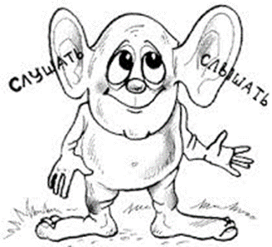
МУНИЦИПАЛЬНОЕ АВТОНОМНОЕ ДОШКОЛЬНОЕ ОБРАЗОВАТЕЛЬНОЕ УЧРЕЖДЕНИЕ № 52
Использование элементов «Активного
слушания» при взаимодествии с детьми дошкольного возраста и их родителями
Педагог-психолог МАДОУ № 52
Сопрунова Е.А.

Slide 2

Активное слушание
Активное слушание подразумевает под собой взаимодействие всех участников беседы, то есть не только говорящего, но и слушающего.
Данная методика позволяет не только полноценно усваивать получаемую информацию, но также предотвращает неверную интерпретацию сказанного и ошибки во время беседы.
С помощью активного слушания можно направлять беседу в необходимое русло и развивать ее.

Slide 3
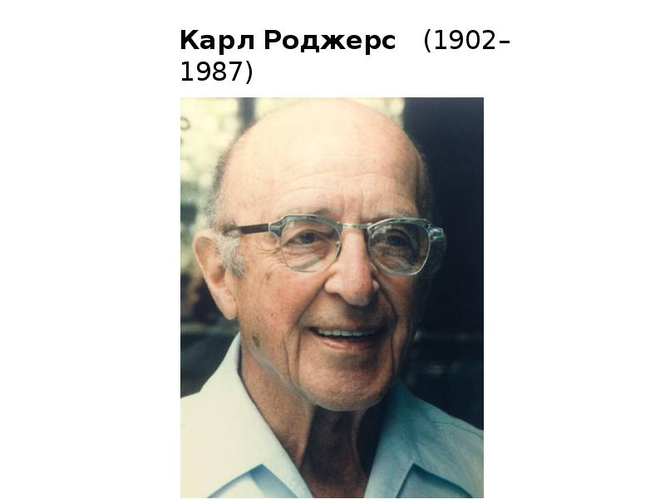

Откуда возник этот метод
автор метода активного слушанья
в России ввела технику активного слушания

Slide 4
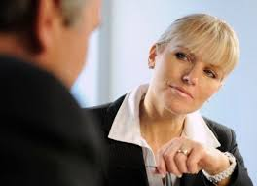
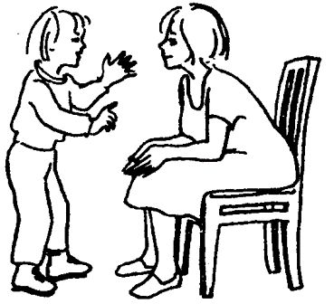
Приемы активного слушания
Активное слушание довольно часто называют также вдумчивым. На сегодняшний день это самый эффективный метод усвоения получаемой информации не только в психотерапии, но также и в повседневности.

Slide 5
Примеры применения активного слушания
Действительно ли активное слушание является полезным навыком в повседневной жизни для каждого человека?
Конечно, это зависит от его социальных интересов и позиций. Тем не менее, можно привести различные примеры применения активного слушания.
Насколько широко применимо в воспитательных целях.
Речь идет о непосредственном умении общения с ребенком или родителем, налаживания доверительных отношений, что позволит проще влиять на малыша, решать различные конфликтные ситуации с родителем.
Особенность активного слушания заключается в том,
что дети и родители гораздо более требовательны в плане внимания к себе.

Slide 6
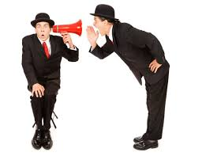
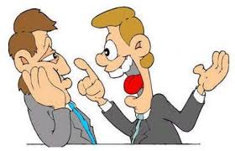

Специалисты выделяют следующие приемы активного слушания:
Постановка паузы;
Уточнение;
Пересказ и развитие мысли.

Slide 7
Правила активного слушания
1. Доброжелательный настрой. Спокойно реагируйте на все, что говорит собеседник. Никаких личных оценок и замечаний к сказанному.
2. Не устраивайте расспросы. Стройте предложения в утвердительной форме.
3. Делайте паузу. Давайте собеседнику время подумать.
4.Не бойтесь делать ошибочные предположения насчет испытываемых собеседником чувств. Если что не так , собеседник поправит вас.
5. Зрительный контакт: глаза собеседников находятся на одном уровне.

Slide 8
Вывод:
Активное слушание - слушание с правильной внутренней и внешней активностью.
Активное слушание помогает установить контакт и расположить к себе собеседника, понять его точку зрения - и при необходимости повернуть ее в нужную сторону.
Слушать собеседника как следует - непростое дело.
Просто слушать, не перебивая - для многих непростая задача, а слушать так, чтобы собеседнику хотелось делиться с вами своими мыслями и чувствами - тем более важно.
Такое слушание - работа, и работа больше даже не ума, а души.
Быть на волне собеседника, не отвлекаясь на "свое", погружать себя в чувства собеседника и позитивно отзываться на них, продолжая держать именно собеседника в центре беседы - это искусство активного слушания.

Slide 9
«Самая большая роскошь – это роскошь человеческого общения.
Без умения слушать и слышать полноценное общение не возможно».
Антуан Сент-Экзюпери

Slide 10
Спасибо за внимание !

